Slide 1
GIt II

Slide 2
Agenda
Porcelain vs Plumbing commands
Datamodell
  Hashmap
Git-objekt

Slide 3
PORCELAIN VS PLUMBING COMMANDS
▸ När du tänker Git, förmodligen:
▸ git add
▸ git commit
▸ git push
▸ git pull
▸ git merge
▸ git rebase
▸ osv….

Slide 4
PORCELAIN VS PLUMBING COMMANDS
▸ När du tänker Git, förmodligen:
▸ git add
▸ git commit
▸ git push
▸ git pull
▸ git merge
▸ git rebase
▸ osv….
}
”Porcelain commands”

Slide 5
PORCELAIN VS PLUMBING COMMANDS
▸ I bakgrunden använder dessa UI-kommandon:
▸ git cat-file
▸ git hash-object
▸ git count-objects
▸ git update-refs
▸ osv…

Slide 6
PORCELAIN VS PLUMBING COMMANDS
▸ I bakgrunden använder dessa UI-kommandon:
}
▸ git cat-file
▸ git hash-object
▸ git count-objects
▸ git update-refs
▸ osv…
”Plumbing commands”

Slide 7
DATAMODELL
▸ Om du vill lära dig Git
▸ Lär dig inte kommandon (googla dem)
▸ Lär dig data modellen!

Slide 8
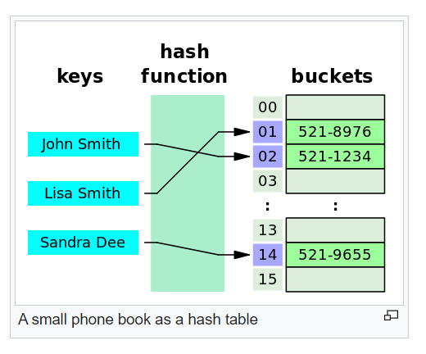
DATAMODELL - HASHMAP
▸ Git i sin essens är en hashmap
  ▸ Key (hash) - Value (bytes/innehåll)
      ▸ Hash table - Wikipedia

Slide 9
DATAMODELL - HASHMAP
▸ Låt oss implementera en hashmap I python :-)

Slide 10
DATAMODELL - HASHMAP
▸ Hash - ett fingeravtryck av innehåll
▸ ”Hello world” (bytes/innehåll)
▸ 802992c4220de19a90767f3000a79a31b98d0df7 (hash)
▸ ”Hello World”
▸ 557db03de997c86a4a028e1ebd3a1ceb225be238
▸ ”Det hela började med att jag en dag var ute och fiskade då jag plötsligt….”
▸ 6da9a4411d61f52221e55bc40dcd14d2a159d46e
▸ > echo ”Hello world" | git hash-object —stdin

Slide 11
DATAMODELL - HASHMAP
▸ Hashmap: Key (hash) - Value (bytes/innehåll)
▸ Hur ser hashmappen ut då?
▸ Tillsammans: Öppna terminal -> skapa en tom mapp -> gå in i mapp
▸ > git init
▸ > echo ”Hello world" | git hash-object —stdin -w
▸ Öppna objects (hashmappen) i .git (kan inte öppna komprimerad fil)
▸ > git cat-file 802992c4220de19a90767f3000a79a31b98d0df7 -t (typ)
▸ > git cat-file 802992c4220de19a90767f3000a79a31b98d0df7 -p (pretty print)

Slide 12
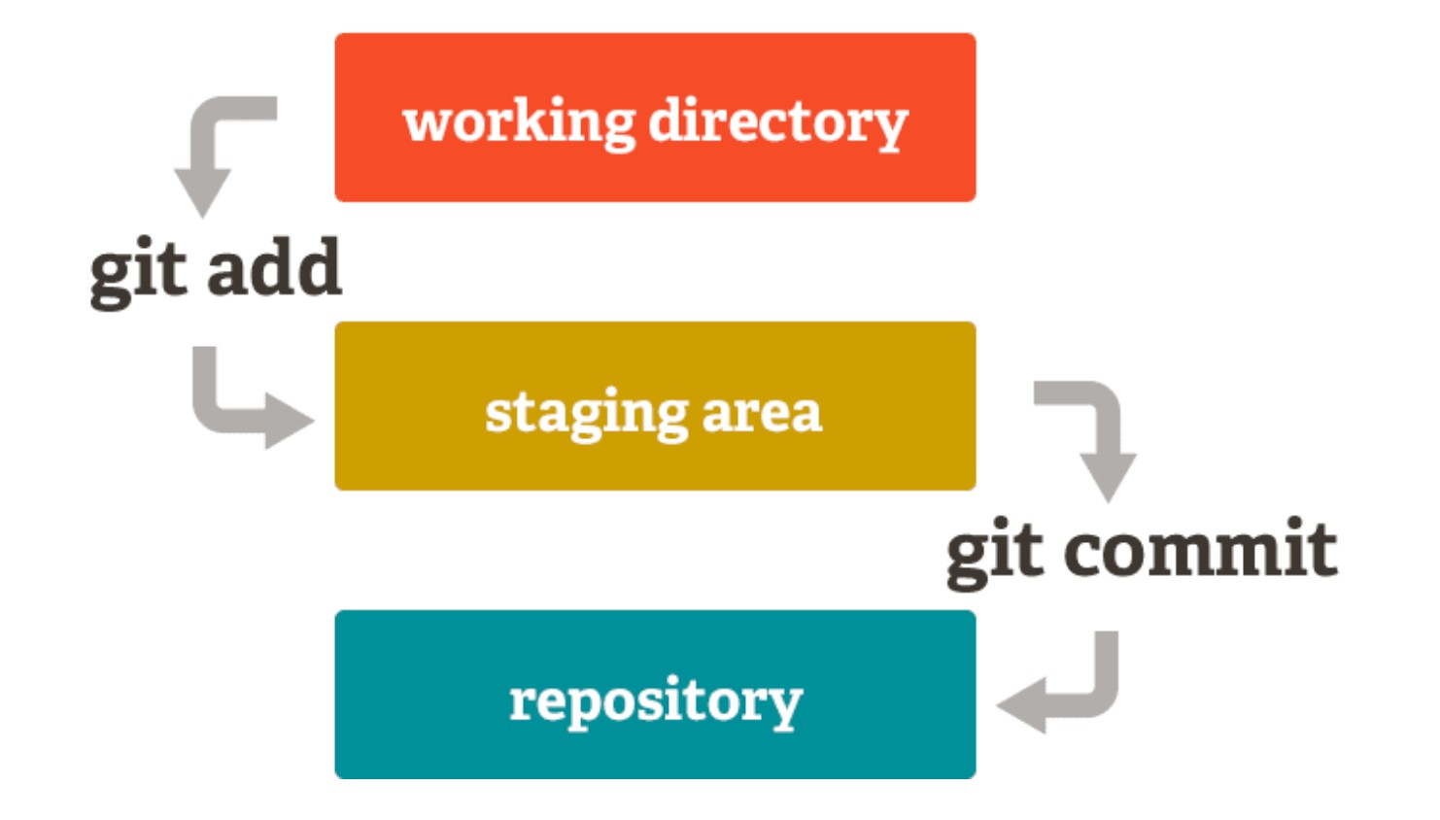
DATAMODELL - HASHMAP
▸ Demo
▸ Öppna recept-bok
▸ > git init
▸ > git status
▸ > git add …
▸ > git status
▸ > git commit …
▸ > git log
▸ > git cat-file <commit-id> (spåra alla object)
▸ Öppna objects (hashmappen) i .git

Slide 13
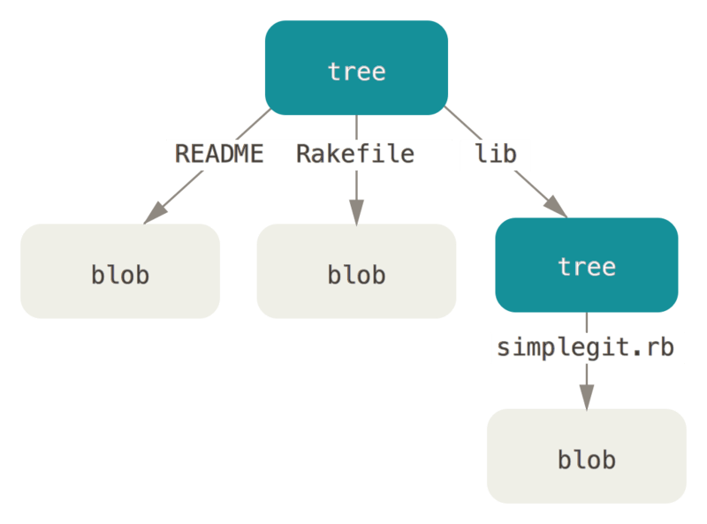
GIT OBJEKT
▸ Git object
▸ Filer (blobs)
▸ Mappar (trees)
▸ Commits

Slide 14
GIT OBJEKT
▸ Demo
▸ Öppna recept-bok
▸ Lägg till guacamole till ”innehall.txt”
▸ > git add innehall.txt
▸ > git commit -m ”second commit”
▸ > git cat-file -p <ny-tree-id>
▸ > git cat-file -p <commit-id>
▸ Olika tree?

Slide 15
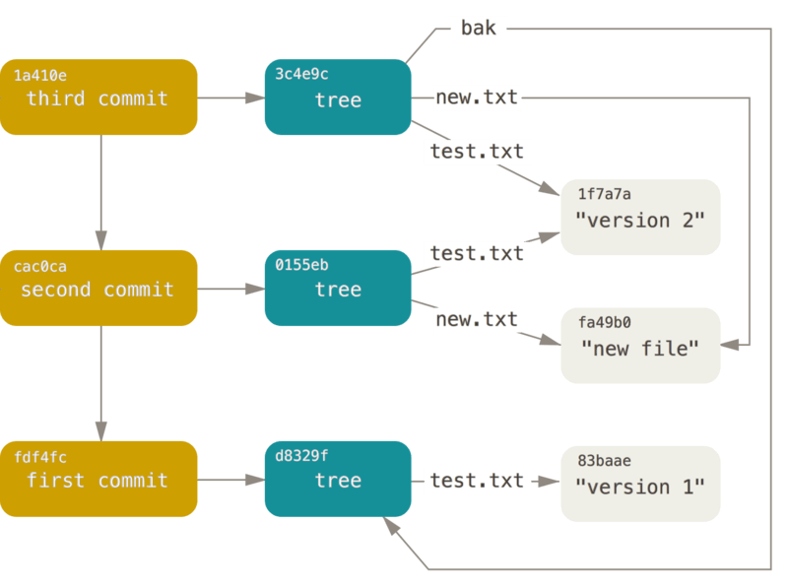
GIT OBJEKT

Slide 16
GIT OBJEKT
▸ Demo
▸ > git count-objects
▸ Git är effektivt i sparande
▸ Git komprimerar object
▸ Git sparar så lite som möjligt (bara diffar)

Slide 17
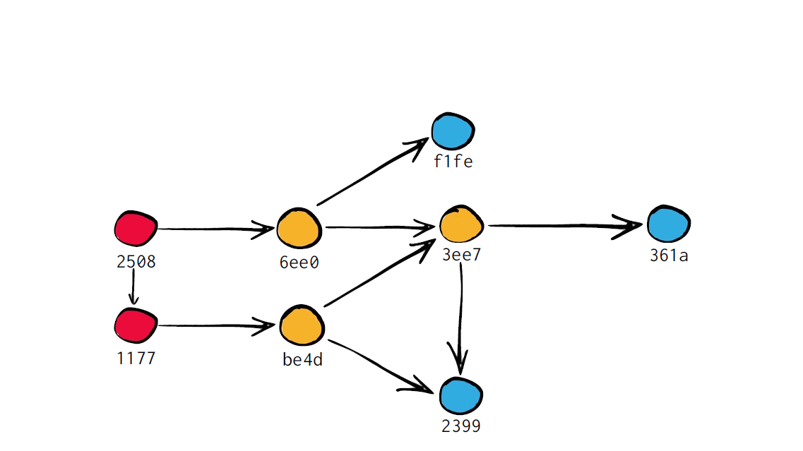
GIT OBJEKT
▸ Git är helt enkelt en Graf!

Slide 18

GIT OBJEKT
▸ Git är helt enkelt en Graf!

Slide 19
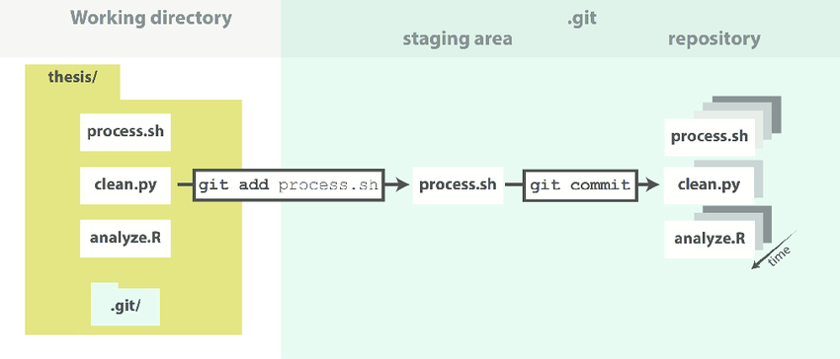
GIT OBJEKT
▸ Git är helt enkelt en Graf!

Slide 20
GIT OBJEKT
▸ Git object
▸ Filer (blobs)
▸ Mappar (trees)
▸ Commits
▸ Taggar

Slide 21
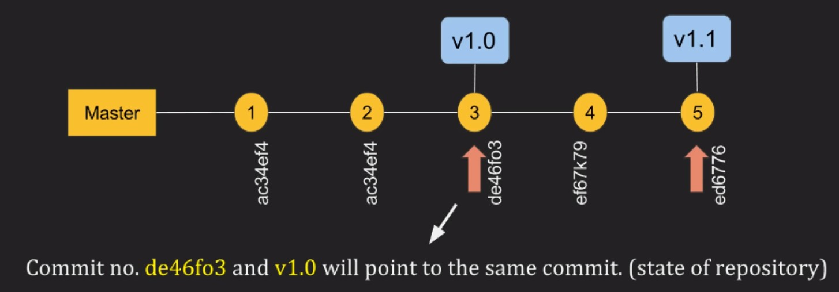
GIT OBJEKT
▸ Taggar - alias för commit id

Slide 22
GIT OBJEKT
▸ Demo
▸ > git tag -a v1.0 -m ”Guacamole is tha bomb!”
▸ > git tag
▸ > git cat-file -p v1.0

